Slide 1

Proyecto Final

Slide 2

allahu akbar
Jhair Abel Zavala Sánchez – Servlets, Java DB, JS, CSS y Seguridad de la aplicación
Alexis Blanco González- Java EE y presentación del proyecto
Jorge Samuel Ruan Monsiváis-Patrón MVC, CSS, Patrones de Diseño y JSP
Kenneth Rigoberto Rodriguez Pinto-HTMLy Presentación del proyecto.

Slide 3
OBJETIVO DE LA APLICACIÓN
¿Qué necesidad intenta resolver la aplicación?
R= La app sirve para realizar la compra de artículos deportivos de manera mas sencilla.
¿Cuál es el objetivo?
R= Que el usuario pueda comprar sus artículos de manera mas practica y sencilla sin necesidad de ir a la tienda y poder hacerlo en línea.
¿Para qué sirve?
R= Para que el usuario compre los artículos deportivos que necesita de manera sencilla y practica por medio de nuestra aplicación.

Slide 4
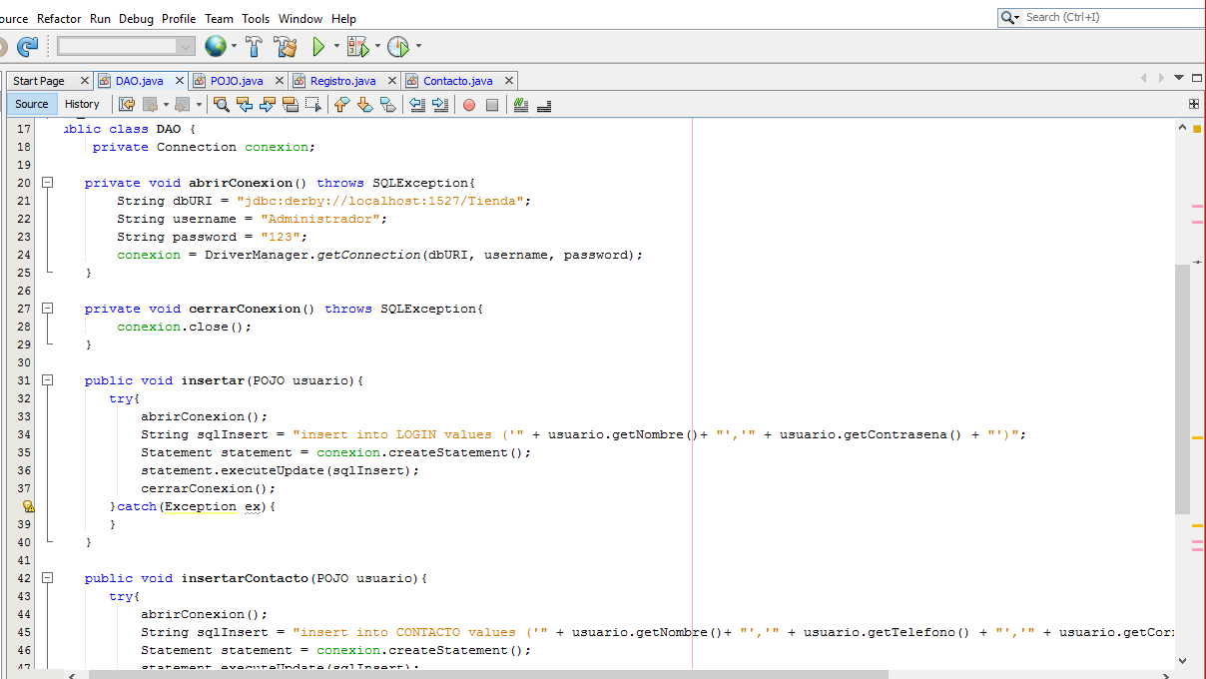
Screen De la App

Slide 5
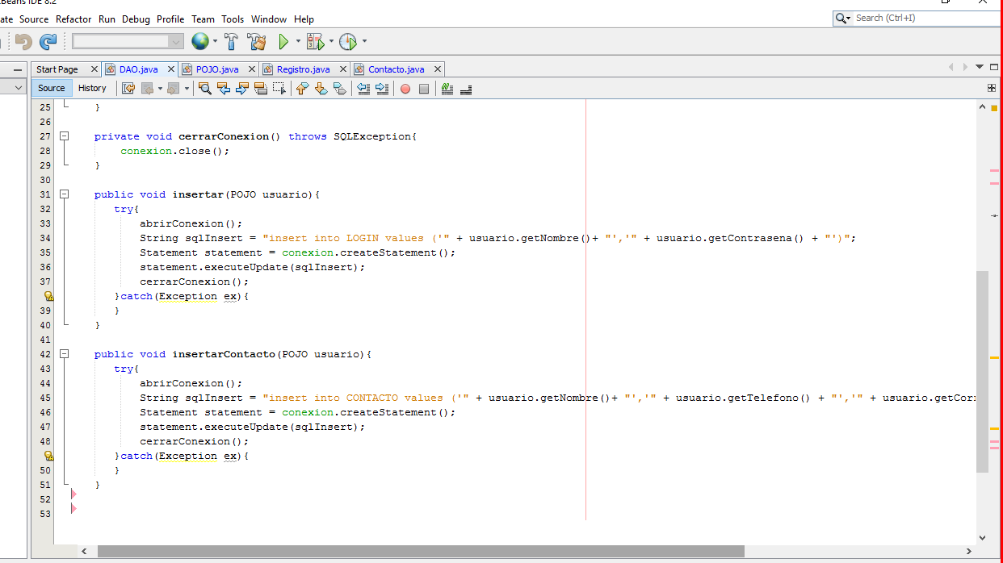

Slide 6
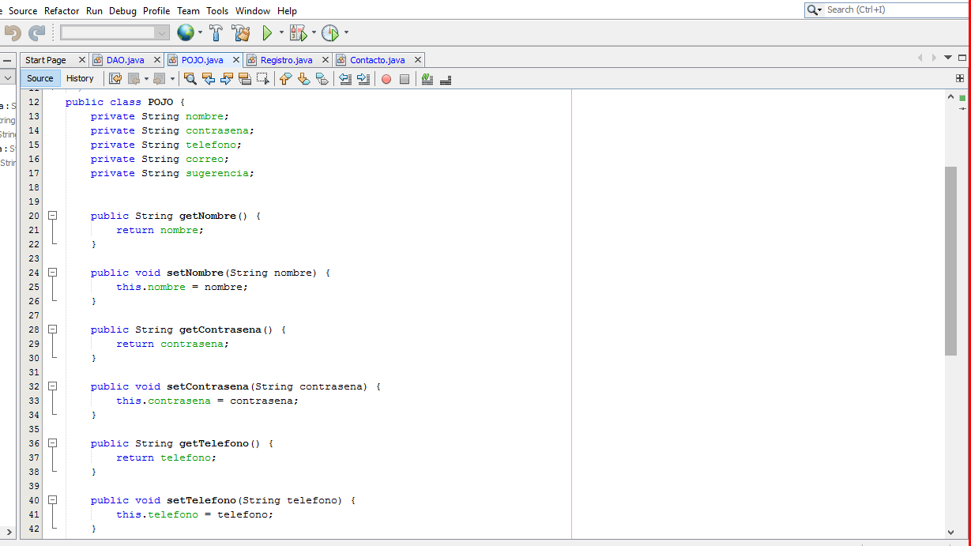

Slide 7
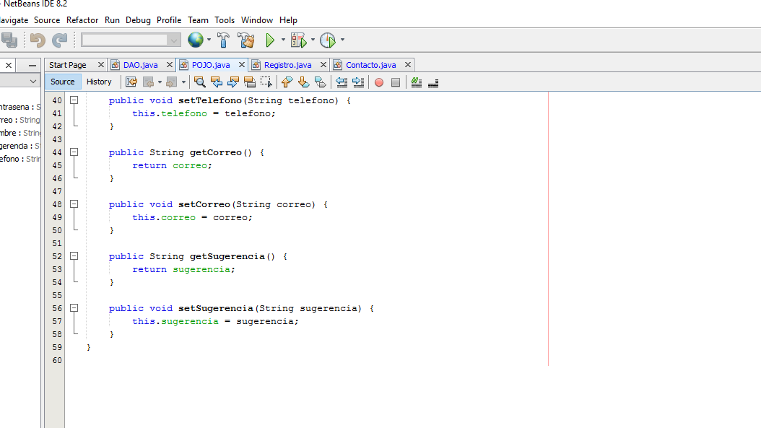

Slide 8
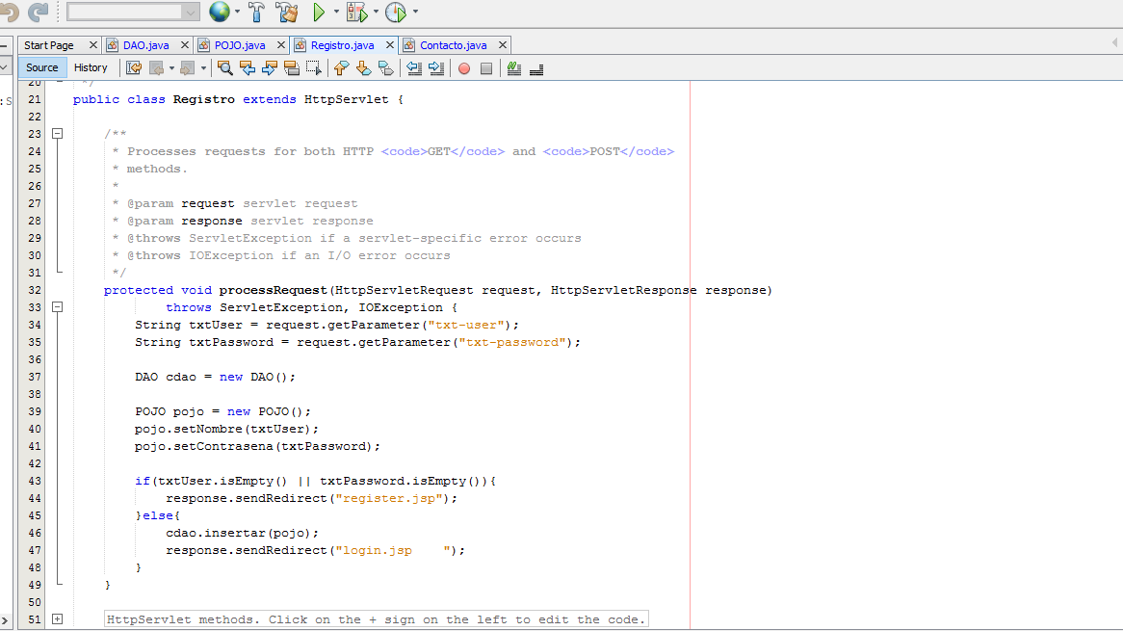

Slide 9
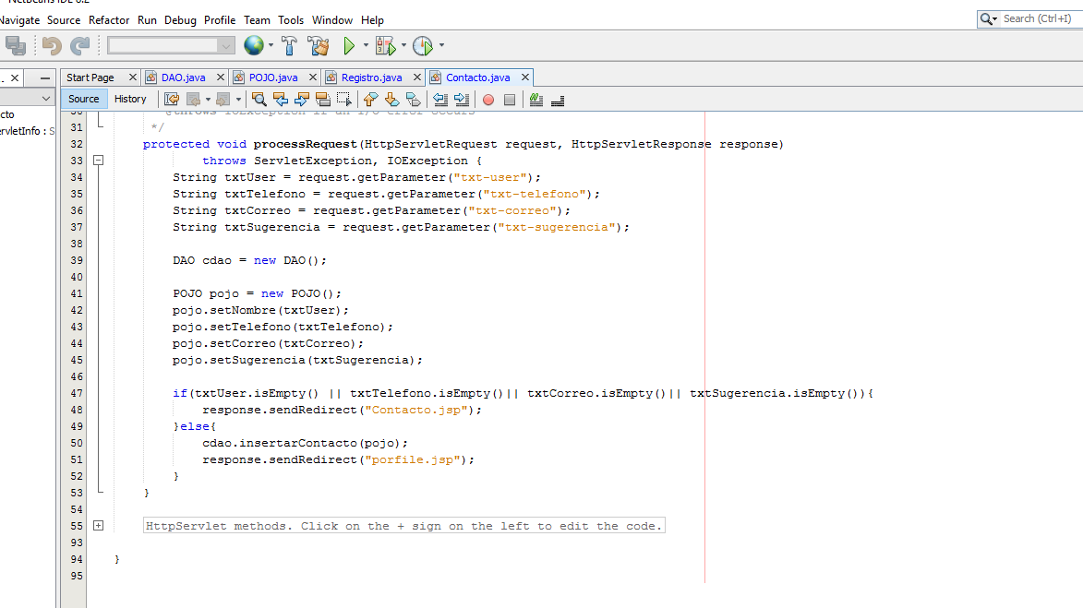

Slide 10
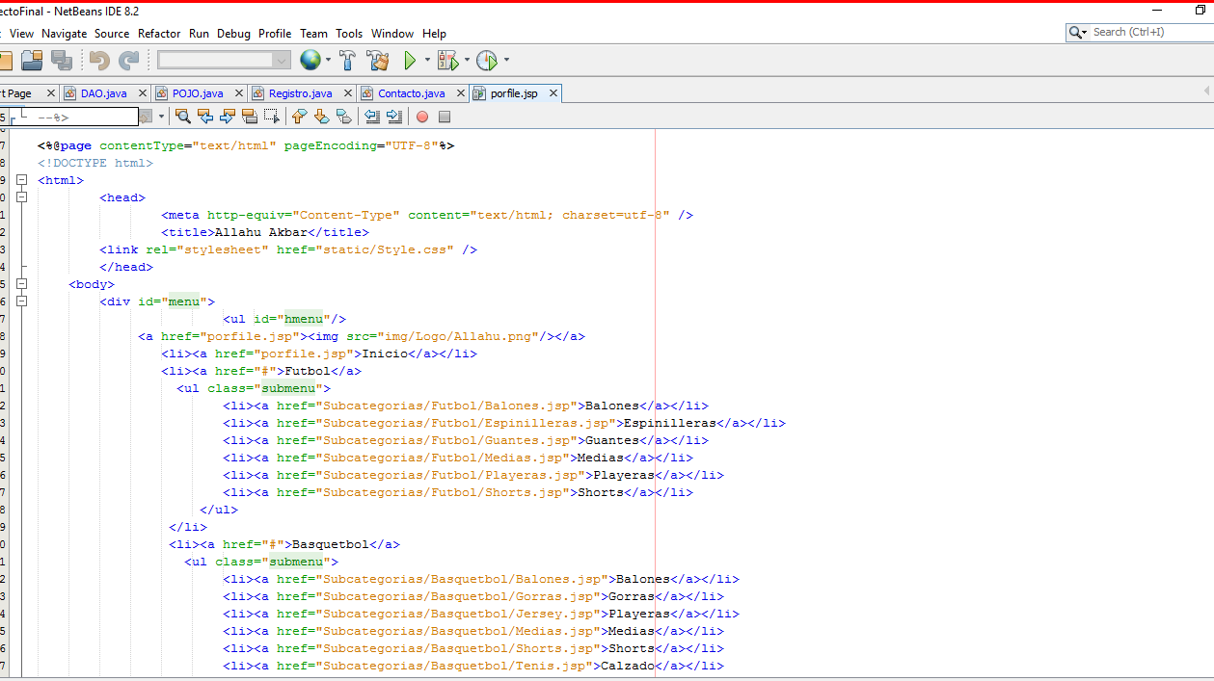

Slide 11
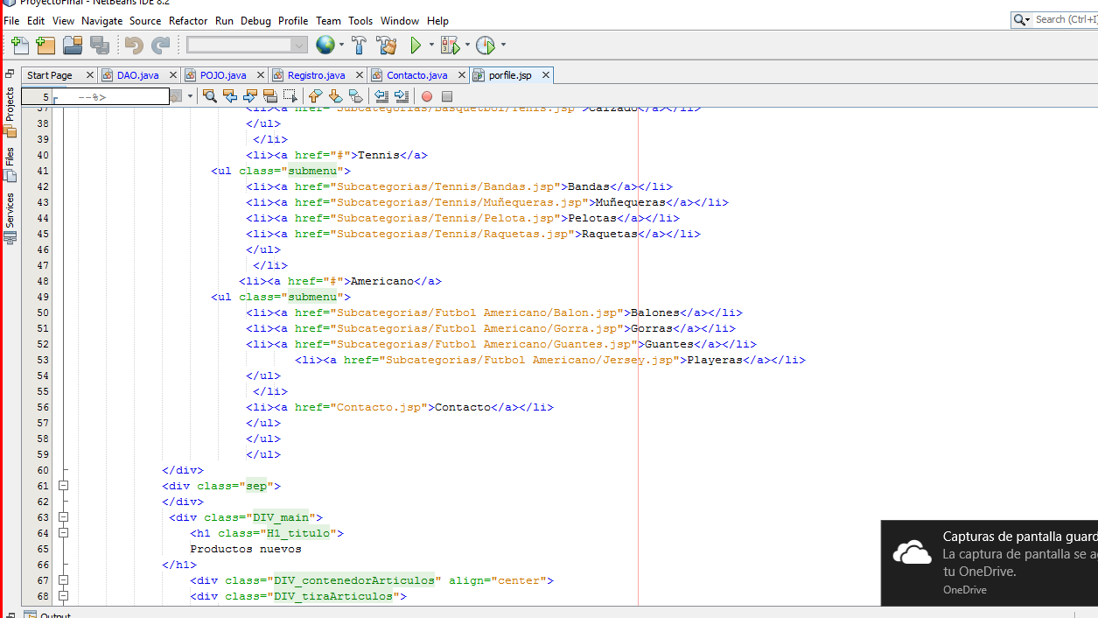

Slide 12
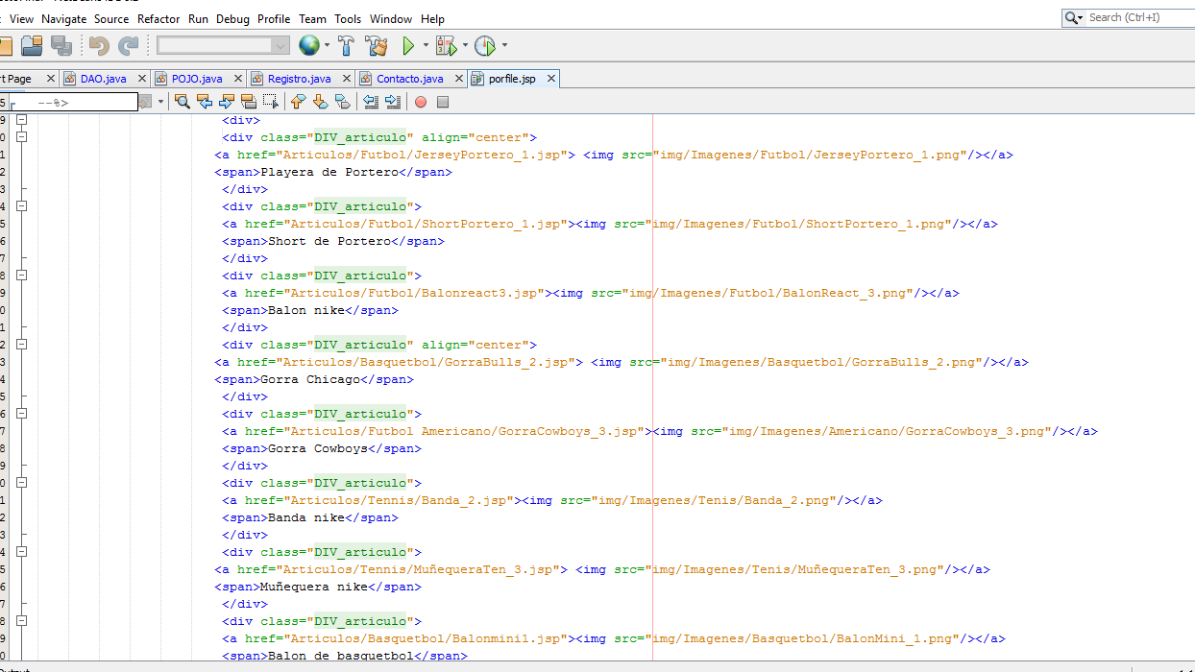

Slide 13
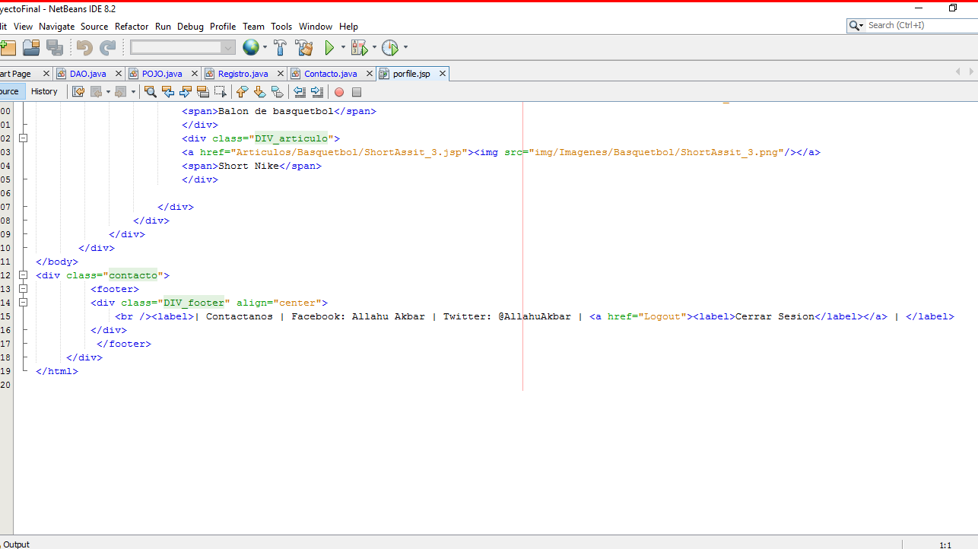

Slide 14
Diagramas de Clase
Contacto
txtUser:String txtTelefono:String txtCorreo:String txtSugerencia:String
#processRequest:void
Login
txtUser:String txtPassword:String
#processRequest:void
Logout
#processRequest:void
Registro
txtUser:String txtPassword:String
#processRequest:void

Slide 15
DAO
dbURI:String Username:String Password:String sqlInsert:String
-abrirConexion:void -cerrarConexion:void +insertar:void +insertarContacto:void
POJO
nombre:String contrasena:String teléfono:String correo:String sugerencia:String
+getNombre:String +setNombre:void +getContraseña:String +setContraseña:void +getTelefono:String +setTelefono:void +getCorreo:String +setCorreo:void +getSugerencia:String +setSugerencia:void

Slide 16
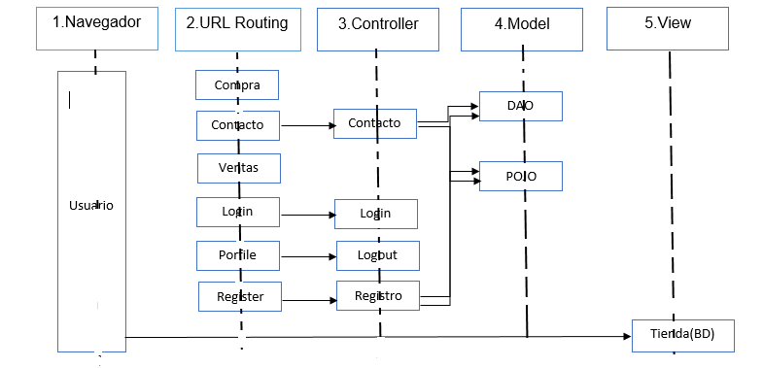
Diagrama de secuencias

Slide 17
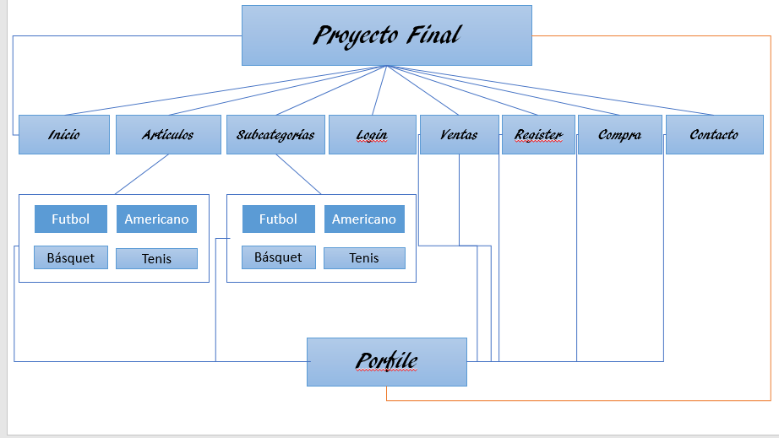
Diagrama de datos

